Slide 1
Scishop DREAMTEAM 中間発表
2008.10.7
@２１世紀懐徳堂
発表者：荒田・谷口・平川・太田・橋本
Notes:
太田のトラぺにはセリフを書いています。
また太田メモに思ったことを率直に書いています。（少々こまかいところまでつっこんでますが悪意はないです。）
時間もないので、直せるところだけなおして、最低限スライドさせたときに文字がごろごろとうごいて
酔わないようだけお願いします。あと文字は大きくお願いします。
また結構な枚数になったので思い切ってけずるのもありだと思います。
けずったとしても今後の資料としては使えますし。

Slide 2
本日のおしながき
活動内容
本編
まとめ＆今後の方針
Notes:
ちょっとさみしいので何か適当な写真ではってください。

Slide 3
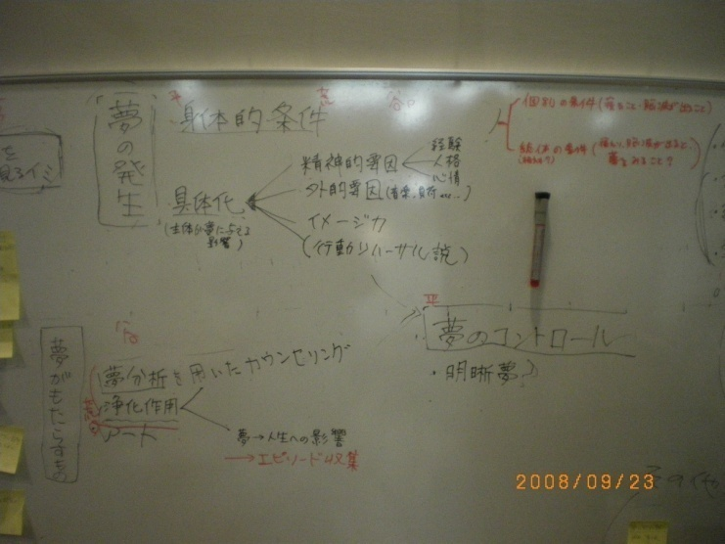
活動内容
8/20 DreamTeam発足（顔合わせ）
8/ 第一回ミーティング
9/23 第二回ミーティング
10/6 中間発表前ミーティング
Notes:
太田メモ
写真を適当に変える
活動内容について適当に項目を変える（第一回ミーティング（顔合わせ&研究テーマ意見交換）とか）
けずるのも手かと思う。
とりあえずかつどうしてますよーってことが伝わればｏｋ。

Slide 4
夢ってコントロールできるの？
好きな夢を見たい！
夢のコントロールを目的にしたい。
好きな夢を見るための条件・コツを絞ることはできるだろうか？
２００４年にタカラより「夢見工房」なる商品が発売されていた。
まずはこの商品について詳しく調べてみる。
Notes:
DREAMTEAMのテーマは夢ということで、我々が夢をテーマに意見を出し合ったところ、夢をコントロールしたい！という意見があり、好きな夢を見るためのコツ・条件を実験的に探ってみようという意見が出ています。
そこで調べていくと、なんと２００４年にタカラから夢見工房という見たい夢を見ることができるという商品が発売されており、まずはこの商品について考察してみました。
太田メモ
ここからさきのトラぺは位置のずれとうがはげしいのでスライドショーさせて酔わない程度にそろえてください。また生理学とかREM睡眠の話を途中にはさんで心地よい夢を見るための条件をしぼる実験をしたいと考えているとかのほうが すっきりするかもしれません

Slide 5
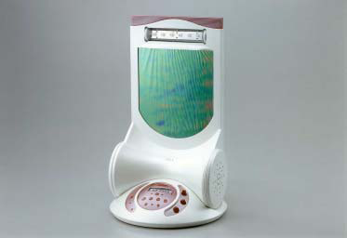
夢見工房（タカラ、2004年、現在は販売中止）
みたい夢をみるための睡眠環境をつくり、“自分の憧れる世界を夢の中で実現したい”という「夢」にチャレンジした商品。
睡眠中に好きな記憶を呼び出す働きかけをする５つの機能
①視覚情報入力機能
②芳香剤発生機能
③ＢＧＭ機能
④ボイスレコーダー機能
⑤目覚め機能
http://plusd.itmedia.co.jp/lifestyle/articles/0401/14/news047.html
Notes:
夢見工房の詳細です。
＝＝
文面を読み上げる。
＝＝
このように睡眠前から睡眠中の環境を操作することで見たい夢を見やすくするという商品のようです。

Slide 6
みたい夢に近づけるためのポイント （タカラ資料より抜粋）
①寝る前に心配事を整理しておく
②みたい夢のイメージを意識化する ｅｘ．写真
③睡眠をとる環境を整えて眠りにつく。 ｅｘ．光アロマテラピー、音楽
④睡眠中に、みたい夢を暗示させる。 ｅｘ．音声
⑤心地よい目覚めが迎えられる環境をつくる。 ｅｘ．光、音
⑥自分がみた夢を記録する習慣を付け、思い出しやすくする。
Notes:
この商品の機能の詳細はこのように説明されています。
＝＝
文面を読み上げる
＝＝
さっきのトラペの１～５を詳しく書いただけなので、とばしてもよい。またさっきのところと同時に触れるのでもよい。

Slide 7
夢見工房の効果のほどは？
思った通りの夢を見れた回数は未使用時と比べて3.7倍（信頼できる数字かどうかはわからない）
↑出典のページをメモし忘れてしまった
また使用レポートは「個人差があります」の一言で終わっており、あまり有用ではない
この結果が有意だとするとやはり睡眠直前～睡眠中の環境が夢に影響する可能性が高い。
睡眠時の環境を操作することで夢のコントロールに近付けるのでは？
Notes:
では夢見工房の効果のほどですが、資料として
＝＝
文面を読み上げる
＝＝
ここでわれわれは夢のコントロールの第一歩としてこの夢見工房を参考にして睡眠時の環境を変化させることでいい夢をみる条件・コツを探ろうとしています。
太田メモ
３．７倍ていう数字はどこかのwebにでていたのですが、すみません。結局探すことができませでした。みつからなければ消してください。

Slide 8
実際夢をコントロールできるのか？
夢見工房に頼らずとも同様のものは用意できる？
睡眠時の環境を変化させることで見る夢に変化がでるかを実際に試してみることはできるのでは？
ただし、時間がかかる上にうまく条件を絞らないと実験自体が複雑になる恐れがある
今後この条件を絞ることで自分たちを被験者として実際に実験を行ってみたい
Notes:
この仮説を基礎にして実際に実験手法について今後話をつめていく予定ですが、
現段階としまして
＝＝
文面を読み上げる
＝＝
と思っています。
太田メモ
この実験でよいのか？

Slide 9
夢見工房
睡眠時の環境変化が夢の内容に
影響を与えることが前提
それは本当なのか？
そもそも夢はどうやってみるのか？

Slide 10
夢とは何か？
夢に関する仮説
・逆学習説：クリック、ミッチソン(1983)
「夢は忘れるために見る」
現実の不要な情報を消去するプロセスが夢
・再学習説：ウィンソン(1985)
「夢は覚えるために見る」
覚醒時に得た重要な情報を再生し定着させるのが夢
・活性化・合成仮説：ホブソン、マッカーリー(1977)
レム睡眠時に脳幹内部から発されるランダムな信号により、大脳皮質が活性化され、夢が合成される

Slide 11
・シュミレーション仮説：ジュヴェー (1978)
レム睡眠時、脳と感覚や行動の実行器官を分け、
覚醒時の行動を脳だけでシミュレーションするのが夢
・感覚映像・自由連想仮説：大熊(1988)
レム睡眠時、急速な眼球運動が起こるたびに、
それをきっかけとした視覚映像が出現し、
次々に連想が起こってストーリーが展開するのが夢

Slide 12
夢のメカニズム 夢はいつ見るのか
・レム睡眠
1950年代前半、クライトマンとアゼリンスキーにより発見される。
幼児の睡眠中に、
急速な眼球運動(Rapid eye movements ; REMs) を観察
→ 大人にも睡眠中、同様の現象
・夢とレム睡眠
レム睡眠中の被験者を起こし、夢を見ていたか調べる実験
→80％の被験者が夢を見ていた
Notes:
ただしレム睡眠時のみに夢を見るわけではない。
入眠時やノンレム睡眠中の夢も報告されている
ただし、その質には少し違いがあるとも言われている(ホブソン)
また、実験の仕方にも問題があるのではと言われていたりもする（鈴木 2005)

Slide 13
活性化・合成仮説
夢の原因：
レム睡眠中の脳の活性化 (脳幹からのランダムな信号による)
高次視覚中枢の活性化→視覚現象を引き起こす
辺縁系の活性化→情動にかかわる
逆に不活性化する部分もある
→学習、注意、記憶、推論などを担う分野
※ 夢がこのことから、夢が直観的で情動的、知覚が鋭敏、連想性が強く、逆に適切な状況判断ができず、いつ・どこ・誰といった把握がしにくいことが説明できる。

Slide 14
夢の映像の発生・・・活性化の過程
夢を見るのはなぜ？
レム睡眠中のPGO活動
脳幹から自発的に発せられるランダムな信号（PGO波）が
大脳皮質の感覚経路を刺激
知覚が作られる
夢の発生
（視覚，聴覚，触覚．．．）
普段よく使っている脳細胞が反応しやすい

Slide 15
夢における運動
夢の中で動いている感覚があるのは？
レム睡眠中の運動系の活性化
脳幹にある中枢性運動パターン発生器
脊髄に運動指令を出している細胞
活性化
前庭系のある身体の位置センサー
感覚系は運動指令に気付く
運動体験の合成，知覚
実際に動くことがないのは？
細胞の活性化を抑制する物質により，
筋肉の運動細胞は指令に対してわずかしか反応しない

Slide 16
夢における認識作用の欠如
夢ってなんであんなに奇想天外？
睡眠中．．．
外界からの情報がない
覚醒時に自分を導いてくれるとぎれのない秩序ある情報
連続性，前後関係の欠如
思考することで保たれるのでは？
レム睡眠中，連想学習に必要なアミン作動性神経伝達物質が減少
思考過程の変化
自己意識の感覚，変更された思考過程を批判的に見る能力も失われている

Slide 17
生理学からみた「夢」
睡眠中の脳内活動の変化が私たちに夢を見させてくれている
・ランダムな信号が感覚系を刺激
・運動系が自動的に活性化
・思考に必要な物質の欠如，情報処理過程の変化

Slide 18
心理学から見た夢の持つ意味
ここからは夢が人にとってどのような意味を持つのかを夢分析を通して考えてみる。
本文はユング派の臨床心理学者である河合隼雄の考えに基づいてまとめてある。
参考文献：河合隼雄の『人の心はどこまでわかるか』（2006年、講談社＋α新書）及び『コンプレックス』（2005年、岩波新書）
Notes:
ここから時間の都合で左右揃えしていません。すみません。
聴衆はたぶんユング派は言われてもわからない。
ユング派という言葉を削るか、簡単な説明を足すべき。
夢分析をすることで夢の意味を探ろうとしている点、その手法としての論拠となる考え、方法を示せれば十分。
具体例はここでは必要かどうかわからない。

Slide 19
夢の持つ効果
夢・・ 普段、自我によって意識的に深いところに抑圧されていたものが、自我の抑制が弱まる睡眠時に表出してきてできるもの。
夢を分析することで、本人が自分でも気づいていないような、心理面での深いところにある問題点を見つけられる可能性がある。

Slide 20
とある夢分析のケース（『コンプレックス』より） 患者について
40を超えた男性。
真面目で努力家で、勤めた企業でついに社長の片腕になるに至った。
仕事は面白いし、社長の信頼も厚いし、毎日やりがいを感じていた。
しかし、あるとき急に仕事に熱意を持てなくなり、体はだるくなり、「心因性抑うつ病」にまでなってしまった。
Notes:
ここから先の例を出す意図は？
これを踏まえた考察をするのであれば、よいが、そうではないならばばっさりけずるのも手かと。

Slide 21
患者のみた夢の内容
患者が出社すると、以前会社の金を横領して退職した新人の部下が出社していた。
不思議に思い、患者は「君はもうここの社員ではない。帰れ」と言う。
しかしなぜか社長は「彼は優秀だからそのまま雇う」と言い、患者はあっけにとられた。

Slide 22
患者の感想
患者は、自分は盗みなど不正を働いたことはなく、絶対的に悪いことだと思っている。
社長も同じで堅い人間なので、自分と同じ考えだと思っていた。
しかし夢の中では、社長は不正を働いた社員を再雇用した。
患者は納得できないと思っている。

Slide 23
夢の分析
しかし分析を進めると、この横領を働いた社員こそが、患者の深い部分にある意思が表出したものだと判明した。
患者の夢では、社長から何かを奪うことは悪いことではなく、むしろ社長は是認していると考えることが出来る。
つまり、患者は社長から独立して自分で会社を経営したいと思っていたことが分かった。

Slide 24
患者の事情
この患者は、それまでの忠実な生き方を変え、自分が長となって生きたいという意志が最近になって芽生え始めた。
その気持ちに自分で気づいてはいたが、それに伴う危険への怖れや社長に反抗する罪悪感などの抵抗があって、実現する気になれない。
そのせいで「抑うつ病」にまでなっていたことがわかった。

Slide 25
夢を題材にした絵画の鑑賞
「夢を扱った芸術作品を鑑賞してみよう」という、少し別方面からのアプローチもしたい。
ここではシュールレアリストの絵画。
不条理な世界、事物のありえない組み合わせなどを写実的に描いた画家たち。
・ 引用元：ウィキペディア
Notes:
太田
鑑賞してどうするのかという部分があいまいなので、その部分をたしてください。
干渉することで何をしようとするのか？それがないとたぶん聴衆は意味がわからないと思います。
また「ここでは」はトラペでは使わないようにしましょう。
どこ？ってなります。
・・・たちを紹介するとかしないと文章として変です。こまかいですが。。。

Slide 26
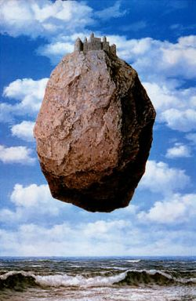
『ピレネーの城』
ベルギーの画家、ルネ・マグリットの作品。
この絵の様に、シュールレアリズムでは夢や無意識下でしか起こりえない奇妙な世界が描かれたが、彼らの絵の中に出てくる人物や風景はあくまで具象的であった。
引用元：ウィキペディア
Notes:
ピレネーの城を例としてだした意図はなにか？

Slide 27
ディープな絵画の世界
統合失調症患者等の絵を鑑賞。
「現実の意識では測り知れない底知れぬ深いエネルギーを芸術に表現したもの」と言う点では夢の絵画と共通していると思われる。
Notes:
ここで、話はがらっとかわってますよね？
鑑賞の題材の２つめとして統合失調症患者の絵ということだとおもうので、もうすこしわかりよいように見出し等をつけてください。

Slide 28
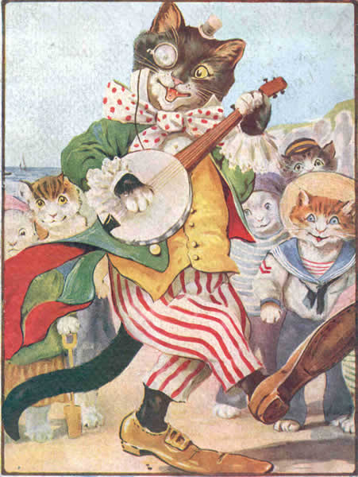
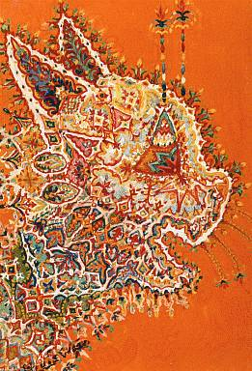
ルイス・ウェイン（統合失調症）の場合 発症前/発症後
Notes:
ここで話す内容が重要ですね。
何を意図してこの絵をだしたのかわかるようにお願いします。

Slide 29
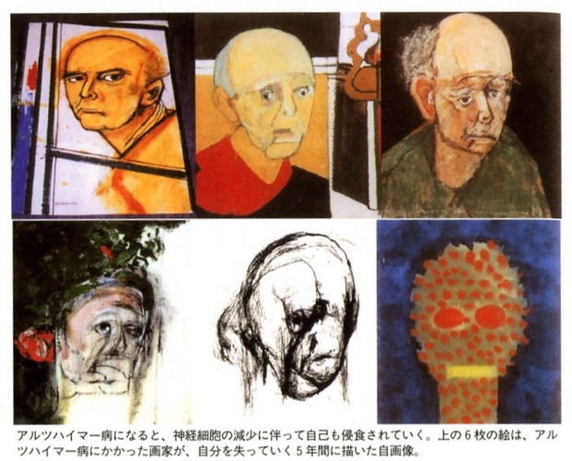
よりディープな世界へ ～WILLIAM UTERMOHLENの場合 ～
（アルツハイマー患者）

Slide 30
今後の展開 夢を題材にした映画の鑑賞を計画。
『夢』（1990年）
映画版『ユメ十夜』 （2007年）
『アンダルシアの犬』（1928年）
Notes:
やはりここでも鑑賞してどうするのかが曖昧。
また観賞するのは映画だけなんでしたっけ？

Slide 31
まとめ
文理両面の研究を進め、夢とは何かを定義づけ、そのコントロールの可能性を探る。
芸術鑑賞などのアクションプランを立てて実行する。

Slide 32
参考資料＆web
夢見工房
Itmedia
http://wiredvision.jp/archives/200401/2004012701.html
夢見工房資料http://www19.atwiki.jp/scidream?cmd=upload&act=open&pageid=12&file=p040114_1.pdf
http://www.watch.impress.co.jp/game/docs/20040930/toy159.htm
http://plusd.itmedia.co.jp/lifestyle/articles/0401/14/news047.html

Slide 33
夢見のメカニズム
鈴木博之(2005)「夢とREM，NREM睡眠―夢はいつ起こっているのか―」『バイオメカニズム学会誌』vol.29 No.4 200pp
井上昌次郎(1995)「夢の科学」『電子情報通信学会誌』vol.78 No.1 30pp
アラン・ホブソン 冬樹純子訳 『夢の科学 そのとき脳はなにをしているのか？』講談社ブルーバックスB-1426
J.ALLAN HOBSON 「眠りと夢」 井上昌次郎 河野栄子 訳
夢のもつ効果
河合隼雄の『人の心はどこまでわかるか』（2006年、講談社＋α新書）
『コンプレックス』（2005年、岩波新書）
Notes:
太田
参考文献は全部最後に一枚のトラぺにまとめるべきかもです。
仮説の羅列になっていますが、聴衆はたぶん専門用語を聞かされても興味ないと思うので、前半の話とリンクさせる部分をつくるべき
またこれ（仮説）を話す意図はなにか？を考えてみてください。
私はちょっとわかりませんでした。

Slide 34
夢に関する芸術作品
http://instruct1.cit.cornell.edu/courses/nbb421/student2003/epl8/Blank%20Page%202.htm
http://www.galerie-beckel-odille-boicos.fr/artistes/Utermohlen/page_anglais_utermohlen.htm

Slide 35
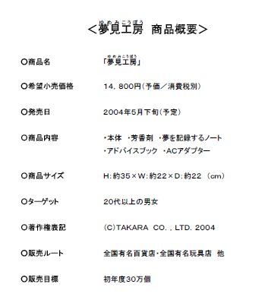
夢見工房詳細
夢日記？
習慣づけが必要そうなので幼児にはきびしいか
Notes:
このページは補足事項だけなので、非表示にしています。
習慣づけ、意識づけをして夢をコントロールしようとする商品だということをメンバーが認識していれば大丈夫かと思います。

Slide 36
資料中の気になった一文
人間にとって「睡眠」は、体や脳に休息を与える、欠かすことのできない大切なものです。「心地よい睡眠というのは、いい夢も悪い夢も思い出さない程ぐっすり眠ること。」（松田先生談。）
あれ？好きな夢を見るという商品じゃなかったっけ？
Notes:
ここも非表示にしています。
夢見工房は睡眠中常時動いているわけではなく、REM睡眠時を狙って（生理的にREMかどうかを判断しているわけではなく、一定時間たつことでREMと判断している）いる。
ここで夢とはなにかとかの話をはさむとすっきりするかもです。
またREM睡眠の判断が夢見工房ではあいまいなので、ここが欠点になります。
正確に判定するには脳波をみることになるんでしょうね。

Slide 37
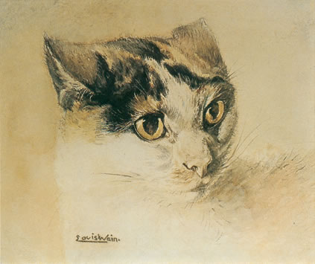
ディープな絵画の世界へ ～ルイス・ウェインの場合～
ルイス・ウェイン（Louis Wain, 1860年8月5日 - 1939年7月4日）は猫を対象とした作品で知られるイギリスの画家、イラストレーター。
晩年には統合失調症を患い、作品中にその痕跡をたどることができる。
右は１８８０年の時の絵
引用元： ウィキペディア

Slide 38
夢を「みる」ひと、「みない」ひと
人間には内側を見るほうが好きな人と、外を見るのが好きな人とがいるようである。
前者は夢で考えて、後者は現実の中で考えるのではないか。（ 『人の心はどこまでわかるか』より ）
Notes:
「エリートサラリーマンの例」という一文が不明。
下の２行だけでよいのでは？

Slide 39
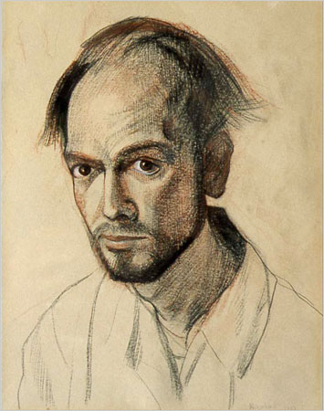
よりディープな世界へ ～WILLIAM UTERMOHLENの場合 ～
1933年フィラデルフィア生まれのドイツ系アメリカ人。1962年以降はロンドンで画家として生活。アルツハイマー認定は1997年ころ。
右は１９６７年（病気になる前）の絵。
引用元：http://www.galerie-beckel-odille-boicos.fr/artistes/Utermohlen/page_anglais_utermohlen.htm

Slide 40
ホブソンの著作より
・夢の「内容」から「形へ」
以前の夢学者：夢の内容、ストーリに注目
ホブソン：
夢を解明するためには、
夢に共通して見られる特徴に目を向けるべき
夢の中での知覚・記憶・感情の質といった「形」が重要
さらにそれを科学によって裏付けるべき
Notes:
太田メモ
左右の鉛筆の絵にかぶらないように適当に移動させました。

